Slide 1
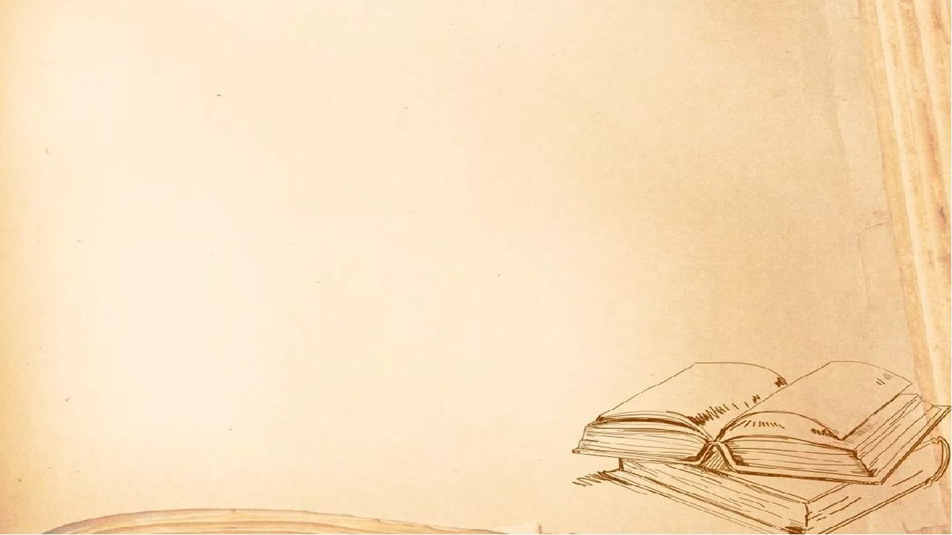
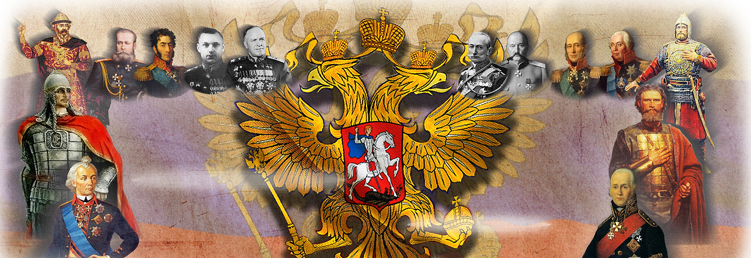
Военная история

Slide 2
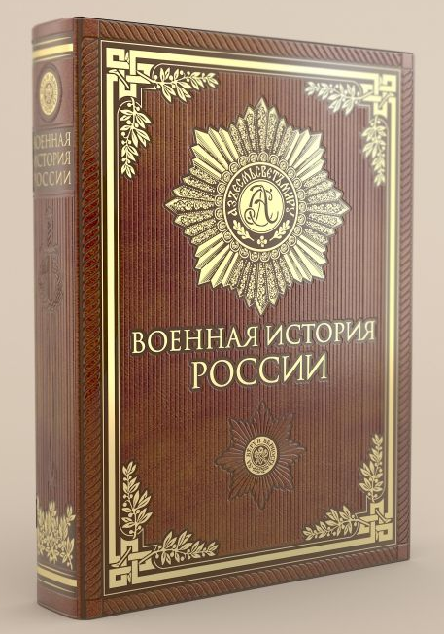
Становление России, ее развитие и все существование во многом зависели от того, как она решала проблемы военной безопасности, как умела защищаться с помощью военной силы.
России пришлось вести множество больших и малых войн, участвовать в сотнях вооруженных конфликтов. При этом военные победы преобладают над поражениями.

Slide 3
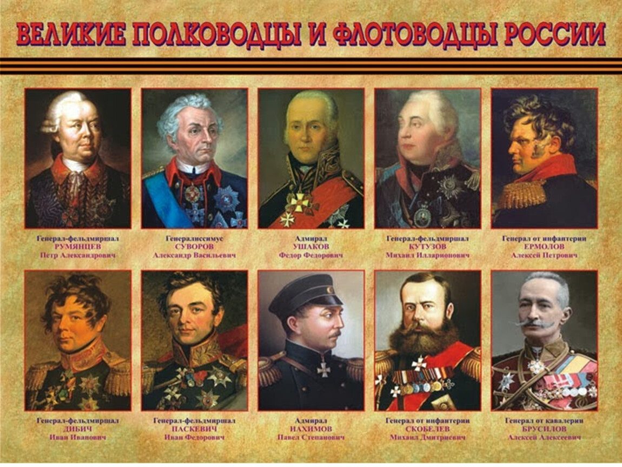
Россия дала миру немало великих стратегов, полководцев и флотоводцев; русское военное искусство всегда характеризовалось богатством эффективных способов ведения вооруженной борьбы; русский «солдатский материал» известен всему миру как один из самых ценных - это сообразительные, выносливые, высоко боеспособные, стойкие, бесстрашные и к тому же гуманные воины.

Slide 4
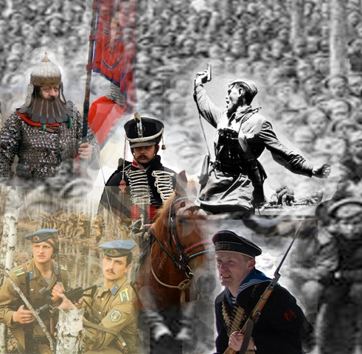
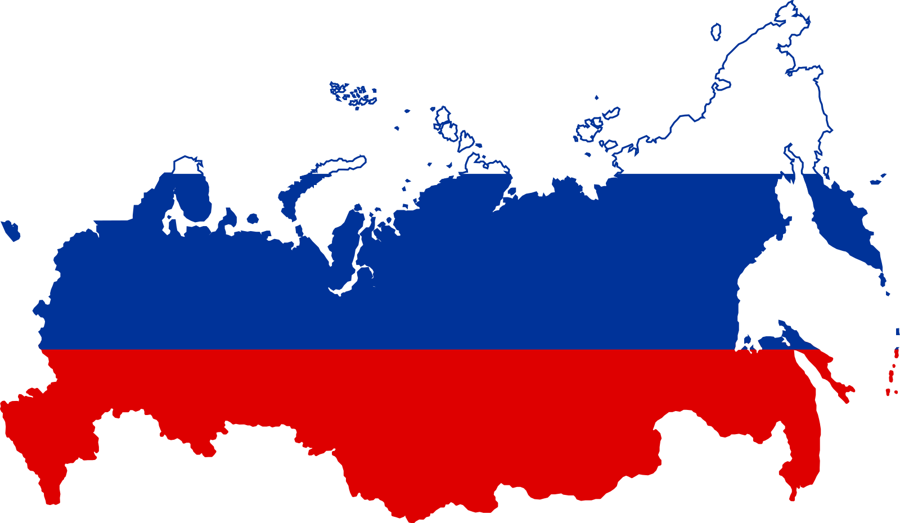
У России богатейшие военные традиции.
Методологический потенциал военного прошлого нашей страны настолько велик и разнообразен, что он и сегодня может стать фундаментом для формирования «национальной идеи» России, ее духовной составляющей.

Slide 5
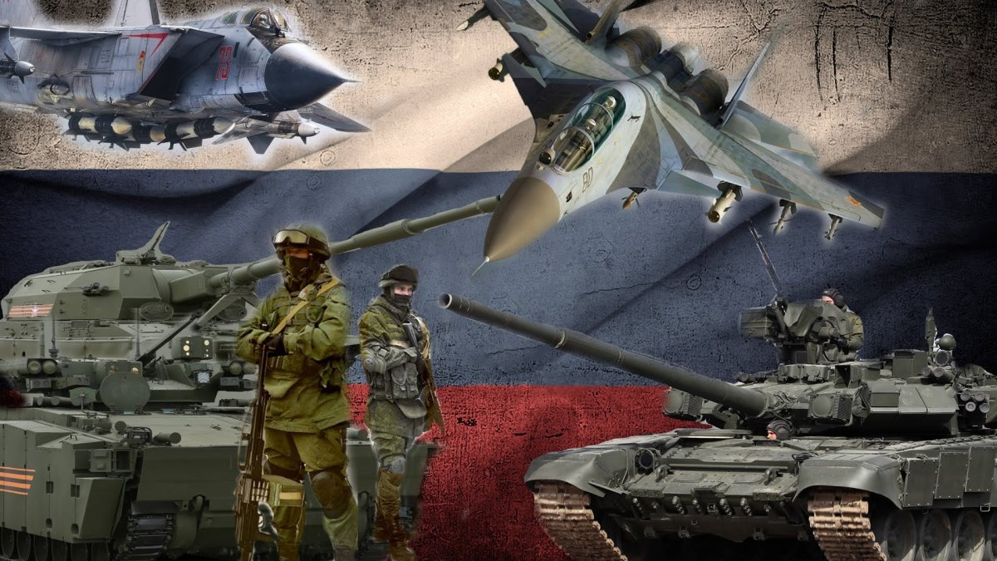
Изучая опыт прошлых войн, военно-историческая наука вносит огромный вклад в развитие отечественной военной теории.
В этом смысле она является важным фактором укрепления оборонной мощи страны.

Slide 6
Военная история учила русских и советских людей побеждать врага, напоминая о героическом прошлом, об умении отстаивать настоящее и бороться за будущее. Она как бы связывала воедино минувшее, настоящее и будущее.

Slide 7
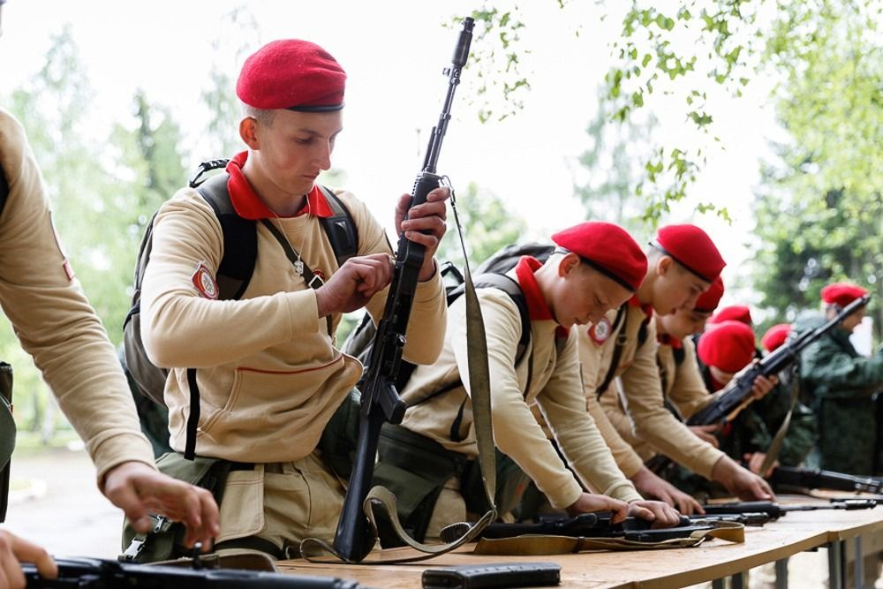
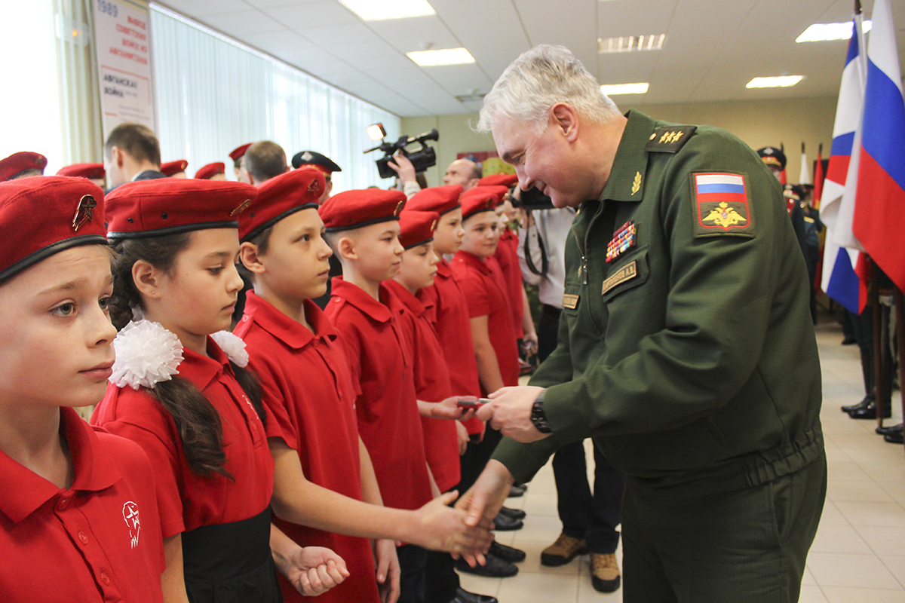
Правдивое и яркое воспроизведение героических страниц и военного опыта прошлого способствует воспитанию молодежи в духе патриотизма и готовности служения Родине. На этой основе укрепляется глубокая и нерасторжимая связь поколений, их верность Отечеству.

Slide 8
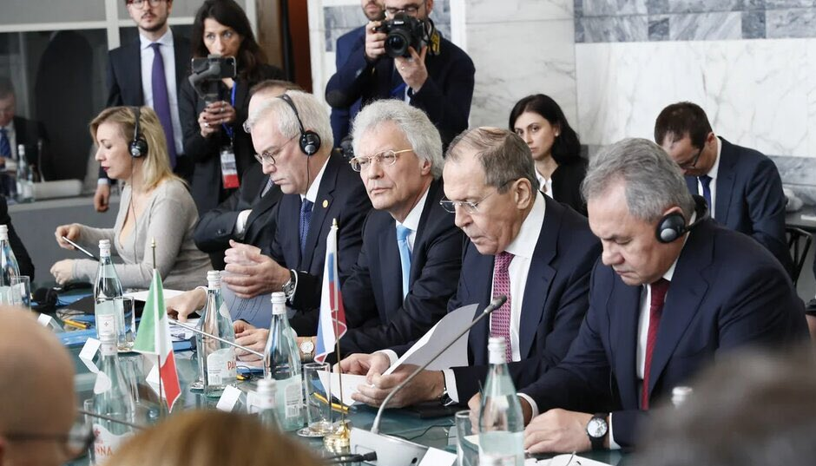
Несомненный интерес представляет военная деятельность государства в мирное время, связанная как с подготовкой и ведением войн и вооруженных конфликтов, так и с их предотвращением.
Не случайно Концепция национальной безопасности России гласит, что Россия будет стремиться «отдавать предпочтение политическим, дипломатическим, экономическим и другим невоенным средствам».

